Slide 1
YÖKAK KURUM İÇ DEĞERLENDIRME RAPORU HAZIRLAMA KILAVUZU (SÜRÜM 3.1)
NASIL OKUNMALIDIR?
15 Mart 2023, Çevrim İçi
Dr. Öğr. Üyesi Gonca ULUDAĞ
(YÖKAK Uzmanı)

Slide 2
KURUM İÇ DEĞERLENDİRME RAPORU
4 BAŞLIK
14 ÖLÇÜT
LİDERLİK, YÖNETİŞİM ve KALİTE
46 ALT ÖLÇÜT
EĞİTİM ve ÖĞRETİM
5 OLGUNLUK DÜZEYİ
ARAŞTIRMA ve GELİŞTİRME
2022
TOPLUMSAL KATKI

Slide 3
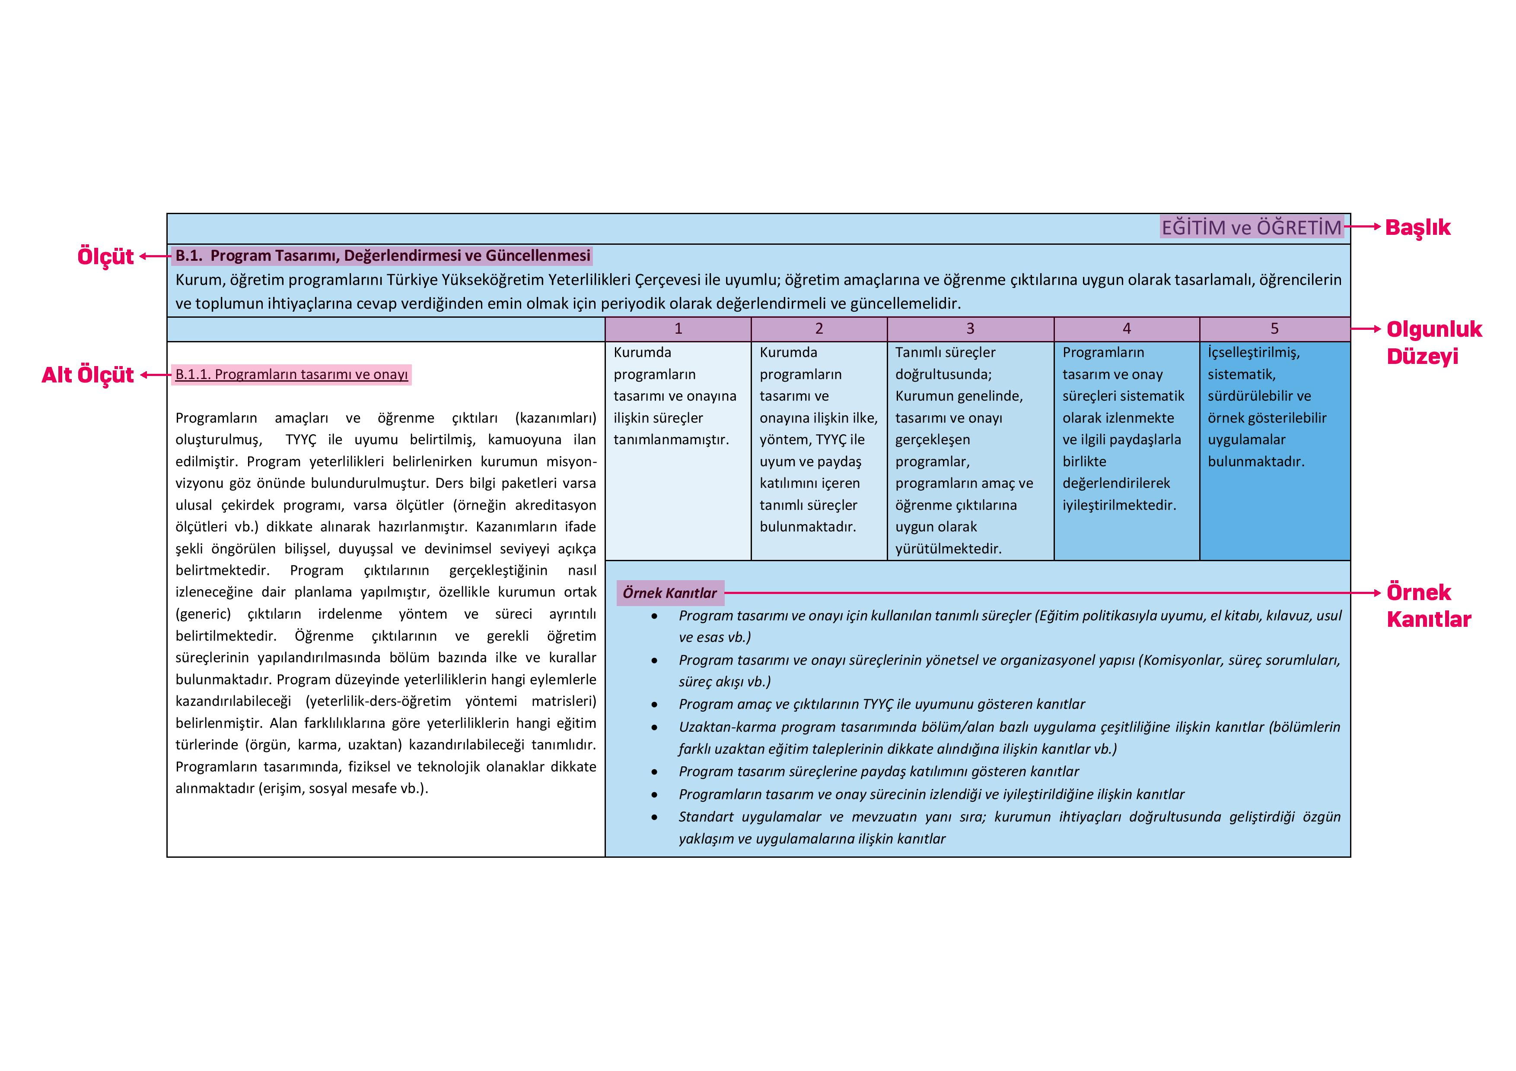

Slide 4
Bir «ÖLÇÜT»te beklenti nedir?
KİDR, ölçütler bazında yazılmaktadır.
Ölçütte hangi durumun ortaya konulmasının istendiği iyi okunmalıdır.
B.1. Program Tasarımı, Değerlendirmesi ve Güncellenmesi Ölçütü
Öğretim programlarının TYYÇ ile uyumlu olmalı,
Öğretim programlarının amaçlarına ve öğrenme çıktılarına uygun tasarlanmış olmalı,
Öğretim programları öğrencilerin ve toplumun ihtiyaçlarına cevap vermek üzere değerlendirilmeli,
Yapılan değerlendirme periyodik/sistematik olmalı,
Değerlendirmeler sonucu güncellemeler içermeli.

Slide 5
Bilgi ve veri akışına dayalı bir sistemin kurulması,
Süreç tanımlamasının yapılması,
Bir iş yapma tarzının geliştirilmesi,
Kurulan sistemin ve tanımlanan süreçlerin sahipliklerinin
belirlenmesi (hangi iş/işlemden kim sorumlu?)
İç ve dış paydaşların belirlenmesi, belirlenen paydaşların süreçlere
aktif katılımının sağlanması ve bu katılımın bir sistem dahilinde yapılması,
Alt ölçütlerde beklenti nedir?
Geribildirim mekanizmalarının kurulması,
Tasarlanan mekanizma ve süreçlerin izlenmesi ve
değerlendirmelerin yapılması,
Tüm sürecin kurumun geneline yaygınlaştırılması ve
PUKÖ çevrimini içerecek şekilde yürütülmesi,
Bazı durumlarda (alt ölçütlerde açıklanmıştır) iş ve işlemlerin,
değerlendirmelerin ve iyileştirmelerin kamuoyu ile şeffaf bir biçimde paylaşılması

Slide 6
B.1.1. Programların tasarımı ve onayı Alt Ölçütü
Programların amaç ve öğrenme çıktılarının oluşturulmuş mu, TYYÇ ile uyumu belirtilmiş mi, kamuoyuna ilan edilmiş mi?
Program yeterlikleri kurum misyon-vizyonu ile uyumlu mu?
Ders bilgi paketlerinin daha önceden belirlenmiş ölçütlerle uyumlu mu?
Kazanımların ifade şekli açık mı?
Program çıktılarına ulaşılıp ulaşılmadığı izlenmekte mi? Ve bu izlemenin süreci ayrıntılı olarak oluşturulmuş mu?
Öğrenme çıktıları ve sürece ilişkin tanımlı/yazılı ilke ve kurallar var mı?
Program yeterliliklerinin nasıl kazandırılabileceği belirlenmiş mi?
Yeterliliklerin örgün/karma/uzaktan eğitim türlerinde nasıl kazandırılabileceği tanımlı mı?
Program tasarımında olanaklar (fiziksel, teknolojik vb.) dikkate alınmakta mı? Nasıl?

Slide 7
5
2
3
4
.
Paydaş katılımını
içeren tanımlı süreç
Tanımlı sürece bağlı,
kurum geneline yaygınlaşmış
uygulamalar
Sistematik bir izleme,
bu izlemenin paydaşlarla
değerlendirilmesi
ve iyileştirmelerin
yapılmış olması
İçselleştirilmiş,
sistematik, sürdürülebilir, örnek gösterilebilir uygulamalar

Slide 8
OLGUNLUK DÜZEYLERİ
Örnek Gösterilebilir, Sürdürülebilir, İçselleştirilmiş Uygulamalar
İçselleştirilmiş, sistematik, sürdürülebilir ve örnek gösterilebilir uygulamalar bulunmaktadır.
5
Planlama, Uygulama, Kontrol Etme, Önlem Alma (P-U-K-Ö)
Kurumun genelini kapsayan uygulamaların sonuçları izlenmekte ve ilgili paydaşların katılımıyla iyileştirilmektedir.
4
Planlama ve Uygulama (P-U)
Kurumun geneli kapsayan uygulamalar bulunmaktadır ve uygulamalardan bazı sonuçlar elde edilmiştir. Ancak bu sonuçların izlemesi yapılmamakta veya kısmen yapılmaktadır.
3
2
Planlama (P)
Planlama (tanımlı süreç) bulunmakta; ancak herhangi bir
uygulama bulunmamakta veya kısmi uygulamalar bulunmaktadır.
1
Çalışma Bulunmaktadır
Planlama, tanımlı süreç veya mekanizmalar bulunmamaktadır.

Slide 9
YÖKAK
Planlamalar mevcuttur.
Bu planlar kamuoyuyla paylaşılmıştır.
Planlama sürecine ilgili paydaş katılımı sağlanmıştır.
Planlama kanıtları sunulmuştur.
Uygulama bulunmamaktadır ya da kısmi uygulamalar bulunmaktadır.
Olgunluk Düzeyi
Kurumların değerlendirmesinde sıklıkla karşılaşılmaktadır.
3 olgunluk düzeyi ile karıştırılmaması gerekmektedir.
9

Slide 10
2 olgunluk seviyesi tamamlanmıştır.
Planlamalara uygun bir şekilde uygulamalar yapılmaktadır.
Uygulamalar kurumun geneline yayılmıştır.
Temel ve öncelikli alanlarında uygulamalar vardır.
Uygulama kanıtları bulunmaktadır.
Uygulamalardan sonuçlar elde edilmiştir.
Bu sonuçlar tamamıyla ya da kısmen izlenmektedir.
YÖKAK
Olgunluk Düzeyi
Kurumların değerlendirmesi sırasında en çok karşılaşılan olgunluk düzeyidir.
2 ve 4 olgunluk düzeyleri arasında geçişte iyi değerlendirilmesi gerekmektedir.
10

Slide 11
3 olgunluk seviyesi tamamlanmıştır.
Kurumun genelini kapsayan izleme ve değerlendirme bulunmaktadır.
İzleme ve değerlendirme sonuçları paylaşılmaktadır.
Karar alıcılar tarafından izleme ve değerlendirme sonuçlarına göre iyileştirme çalışmaları yapılmaktadır.
İyileştirme süreçlerine paydaş katılımı sağlanmaktadır.
İyileştirme kanıtları bulunmaktadır.
YÖKAK
Olgunluk Düzeyi
Kurumların öz değerlendirmesi sırasında en çok karşılaşılan olgunluk düzeyidir.
Temel hedef, yükseköğretim kurumlarında bu olgunluk düzeyine ulaşmaktır.
11

Slide 12
4 olgunluk seviyesi tamamlanmıştır.
PUKÖ çevrimi birden fazla kez kapatılmıştır. Sistematiktir.
Süreçler kuruma özgü ve özgündür. Sürdürülebilirliği kanıtlanmıştır.
Kurum kültürü tarafından özümsenmiştir.
Yükseköğretim sisteminde diğer kurumlara örnek teşkil edebilecek etkili ve istisnai bir durumdur.
Kanıtlar yukarıdaki hususları desteklemelidir.
YÖKAK
Olgunluk Düzeyi
Kurumların öz değerlendirmesi sırasında sıklıkla karşılaşılan olgunluk düzeyidir.
Kurumlar öz değerlendirmelerinde oldukça bonkör davranabilmektedir.
Ancak kurumların kendilerini objektif değerlendirmeleri önemli bir husustur.
12

Slide 13
Teşekkür ederiz

